Slide 1
Методы решения комбинаторных задач
Преподаватель КГБОУ НПО «ПЛ9»: Боенко А.В.
Красноярск, 2013г.

Slide 2
Комбинаторные задачи
Комбинаторные задачи – это задачи, в которых требуется из элементов составить различные наборы, подсчитать количество всевозможных комбинаций элементов, составленных по определённому правилу.

Slide 3
Методы решения комбинаторных задач
1. Метод перебора вариантов.
2. Дерево возможных вариантов.
3. Правило умножения.

Slide 4
Метод перебора вариантов
Полный перебор вариантов без составления таблиц и схем
Пример:
Какие двузначные числа можно составить из цифр 1, 2, 3, 4, 5?
Решение:
Перебираем всевозможные варианты: 11, 12, 13, 14, 15, 21, 22, 23, 24, 25, 31, 32, 33, 34, 35, 41, 42, 43, 44, 45, 51, 52, 53, 54, 55.

Slide 5
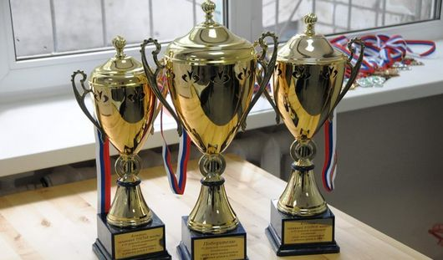
Задача 1.
В финальном забеге на 100 м участвуют Смирнов, Петров и Орлов. Назовите возможные варианты распределения призовых мест.

Slide 6
Дерево возможных вариантов
способ решения разнообразных задач, касающихся перебора вариантов происходящих событий.
Пример:
Какие трехзначные числа можно составить из цифр 0, 3, 8?
Решение:
Построим дерево возможных вариантов, учитывая, что 0 не может быть первой цифрой в числе.

Slide 7
???
3
8
0
3
8
0
3
8
0
3
8
0
3
8
0
3
8
0
3
8
0
3
8
0
3
8

Slide 8
Задача 2.
Сколько существует флагов составленных из трех горизонтальных полос одинаковой ширины и различных цветов: белого, синего, красного и зеленого? Есть ли среди них Государственный флаг Российской Федерации?

Slide 9
Задача 3.
Запишите все возможные варианты расписания пяти уроков на день из предметов: математика, русский язык, история, английский язык, физкультура, причем математика должна быть вторым уроком.

Slide 10
Правило умножения
Применяется для нахождения числа всех возможных исходов независимого проведения двух испытаний А и В, перемножив число всех исходов испытания А и число всех исходов испытания В.
Пример:
Сколько трехзначных чисел можно составить из цифр: 1, 2, 5, 8 используя в записи числа каждую из них не более одного раза?
Решение:
Первую цифру выбираем четырьмя способами (1, 2, 5, 8), вторую цифру можно выбрать тремя способами, и на выбор третьей цифры остается два способа. Количество искомых трехзначных чисел равно произведению 4 · 3 · 2 = 24.

Slide 11
Задача 4.
Сколькими способами можно составить список из шести учеников 10 класса сдающих зачет по математике?

Slide 12
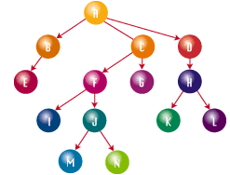
Домашнее задание
Повторить методы решения комбинаторных задач.
Придумать и решить задачу (связанную с вашей профессиональной направленностью) на построение дерева всевозможных вариантов.

Slide 13
Ответы
Задача 1: Вариант1: 1) Смирнов, 2) Петров, 3) Орлов. Вариант2: 1) Смирнов, 2) Орлов, 3) Петров. Вариант3: 1) Орлов, 2) Смирнов, 3) Петров. Вариант4: 1) Орлов, 2) Петров, 3) Смирнов. Вариант5: 1) Петров, 2) Орлов, 3) Смирнов. Вариант6: 1) Петров, 2) Смирнов, 3) Орлов.

Slide 14
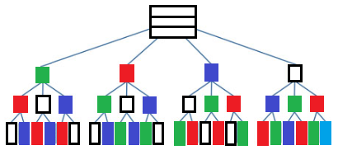
Задача 2: всего существует 24 флага, среди них есть Государственный флаг Российской Федерации.

Slide 15
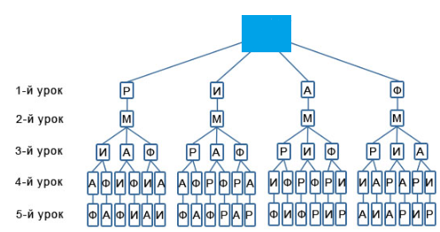
Задача 3: обозначив М - математика, Р - русский язык, И - история, А - английский язык, Ф - физкультура и построив дерево возможных вариантов, получим всего 24 варианта.

Slide 16
Задача 4: первого в списке ученика можно выбрать 6 способами,
второго – 5 способами,
третьего – 4 способами,
четвертого – 3 способами,
пятого – 2 способами,
шестого – 1 способом (оставшийся ученик).
Перемножив полученные результаты получим 720 способов.

